Slide 1
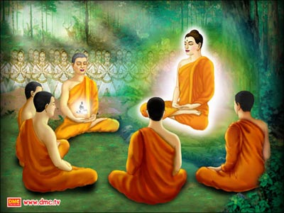
चत्तारि अरियसच्चानी | चार आर्यसत्य |
FOUR NOBLE TURTH .

Slide 2
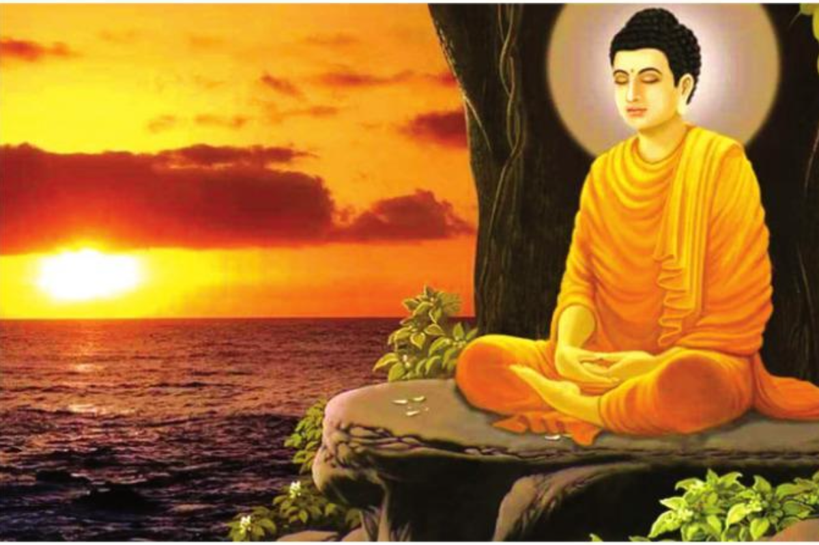
1] दुःख अरियसच्च - दुःख आर्यसत्य - अर्थात संसार दुःखमय हैं ।
(THERE IS SUFFERING.)
2] दुःख समुदय अरियसच्चानी दुःख का कारण हैं ।
(THERE IS CASUE OF SUFFERING.)

Slide 3
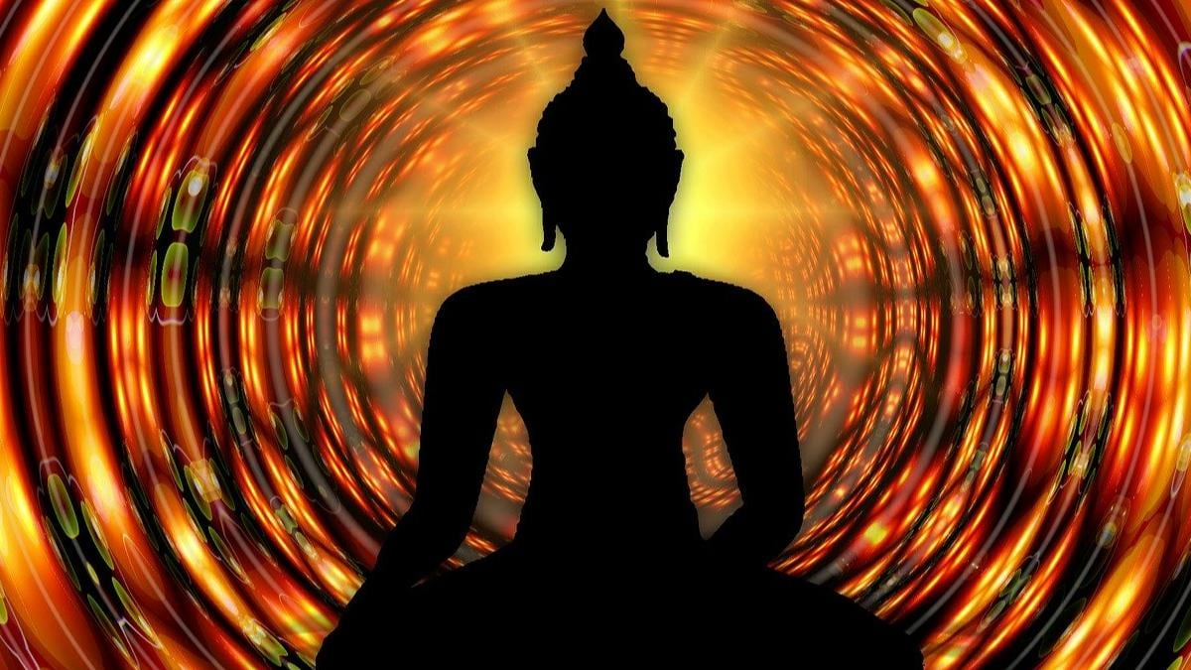
3] दुःख निरोध अरियसच्चानी - दुःख का निवारण हैं ।
(THERE IS CESSATION OF SUFFERING.)
4] दुःख निरोध गामिनी पटीपदा अरियसच्चानी - दुःख निवारण का मार्ग हैं।
(THERE IS A WAY LEADING TO THE CESSATION
OF SUFFERING)

Slide 4
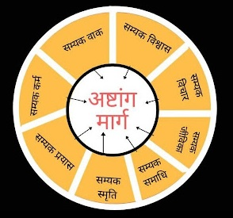
आरियो अट्ठङ्गिको मग्गो –
आर्य अष्टांगीकमार्ग |
EIGHT FOLD PATH.
“बुद्ध ने दुःखोसे मुक्ती अर्थात निर्वाण प्राप्ती का जो मार्ग बताया उसके आठ अंग हैं । जिस कारण इसे अष्टांगिक मार्ग कहा जाता हैं।”

Slide 5
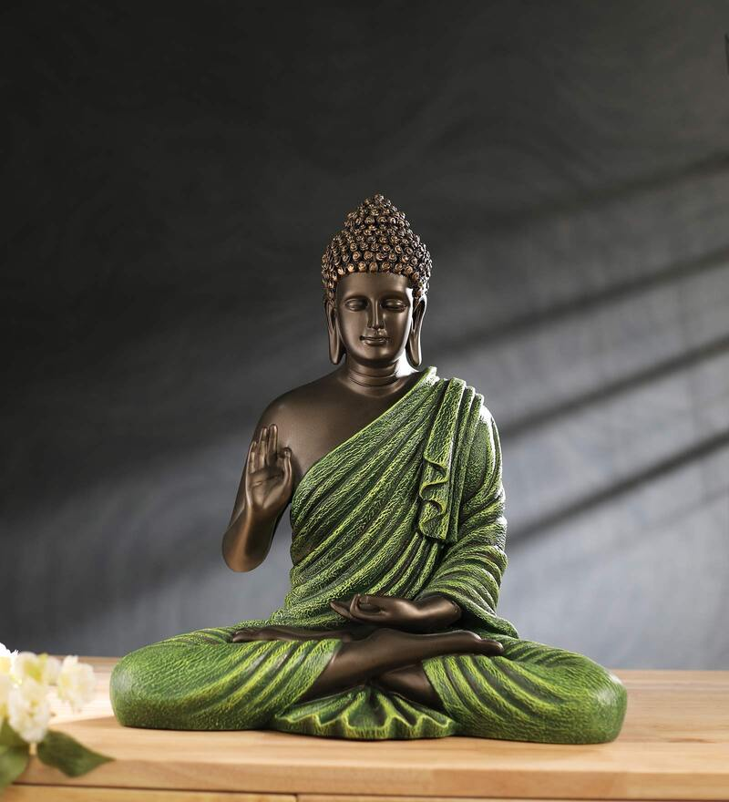
सम्मा दिट्ठि - सम्यक दृष्टी |
RIGHT VIEW.
सम्मा संकल्पो - सम्यक सङ्कप्पो |
RIGHT INTENTION.
सम्मा वाचा - सम्यक वाणी |
RIGHT SPEEECH.
सम्मा कम्मन्तो - सम्यक कर्मांत |
RIGHT ACTION.

Slide 6
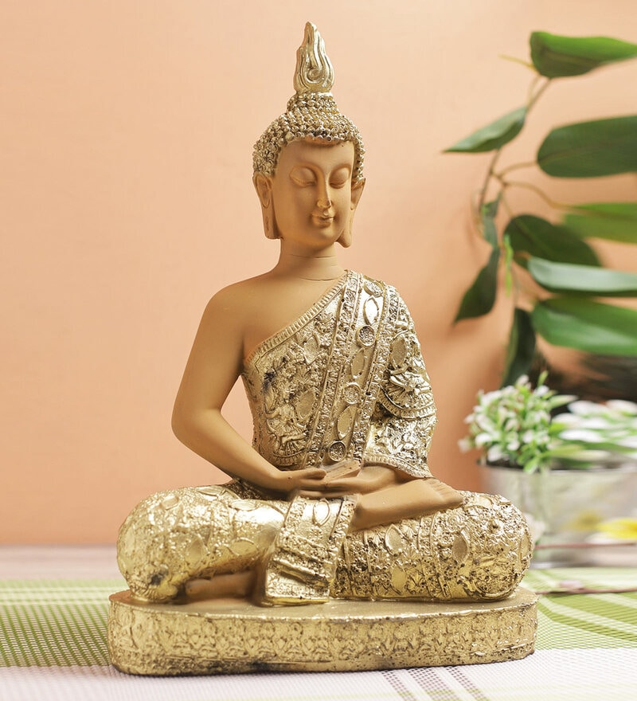
सम्मा आजीविको - सम्यक आजीविका |
RIGHT LIVING.
सम्मा वायामो - सम्यक व्यायाम |
RIGHT EFFORT.
सम्मा सति - सम्यक स्मृती |
RIGHT MINDFULLNESS.
सम्मा समाधि - सम्यक समाधि |
RIGHT CONCENTRATION.

